Slide 1
Тема урока:
Профессии любимых героев

Slide 2
Цели
5. П6. Правильно писать безударные падежные вопросы
5. ИЯЕ-1.1.1. Образовывать падежные формы существительных

Slide 3


Тематический словарь урока
Профессия-мамандық

Slide 4
Эпиграф урока
«Мы не учимся быть артистами, художниками или писателями — мы учимся быть.»
Маккартни П.

Slide 5
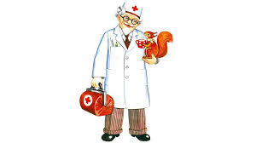

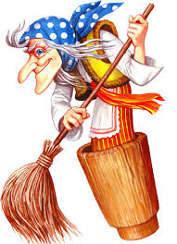
Угадайте профессии любимых героев сказок:
1.Назовите имя самого известного ветеринара
(Айболит, ведь он лечил зверей)
2. Профессия папы Карло
(Плотник)
3. Как звали первую женщину-лётчицу?
(Баба-Яга)

Slide 6
Усвоение нового материала
Запишем полный ответ на последний вопрос.
Баба-яга была первой летчицей.
Обратите внимание на выделенное слово. Ударение падает на первый слог. Поэтому мы пишем в окончании гласную Е.

Slide 7
Правило
В окончаниях существительных после шипящих и ц под ударением пишется о, без ударения – е: соревнования пловцо’в, через шесть ме’сяцев.

Slide 8
Практическая часть урока №1
Прочитайте словосочетания. В какой части слова выделены буквы о и е? После каких согласных стоят эти буквы?
Любоваться чижом, суп с перцем, говорить со сторожем, салат с огурцом, скрыться за шалашом, пять пальцев, укрыться плащом, с опытным врачом, за синей тучей, быть молодцом
Буквы о и е стоят после шипящих, ц согласных и выделены в окончаниях.

Slide 9
Практическая часть урока №2
Спишите предложения, вставляя пропущенные буквы.
1) Лошади бежали рысц..й. 2) Ребята подобрали двух птенц..в. 3) Длинной верениц..й тянулись гуси к ближнему озеру. 4) Ласточку люди называют вестниц..й весны.

Slide 10
Практическая часть урока №2
Спишите предложения, вставляя пропущенные буквы.
1) Лошади бежали рысцой. 2) Ребята подобрали двух птенцов. 3) Длинной вереницей тянулись гуси к ближнему озеру. 4) Ласточку люди называют вестницей весны.

Slide 11



Рефлексия
Всё было непонятно
Остались вопросы
Всё было понятно

Slide 12
Домашнее задание
Войдите на платформу BilimLand
Составьте синквейн к слову «профессия»

Slide 13
Баршаға қолжетімді, сапалы білім!
Үш тілді
Цифрлы Қазақстан
Нәтижелі
Қол
жетімді
Дербес оқыту
Тиімді
Білімді бағалау
Заманауи технология
Качественное образование,
доступное всем!

